Slide 1

PIC16F DEVELOPMENT KIT
TARGET MCU: PIC16F18877

Slide 2
NỘI DUNG
GIỚI THIỆU CHUNG
HƯỚNG DẪN NẠP CHƯƠNG TRÌNH
HƯỚNG DẪN SỬ DỤNG VỚI MPLAB X IDE
HƯỚNG DẪN SỬ DỤNG VỚI PIC C COMPILER

Slide 3
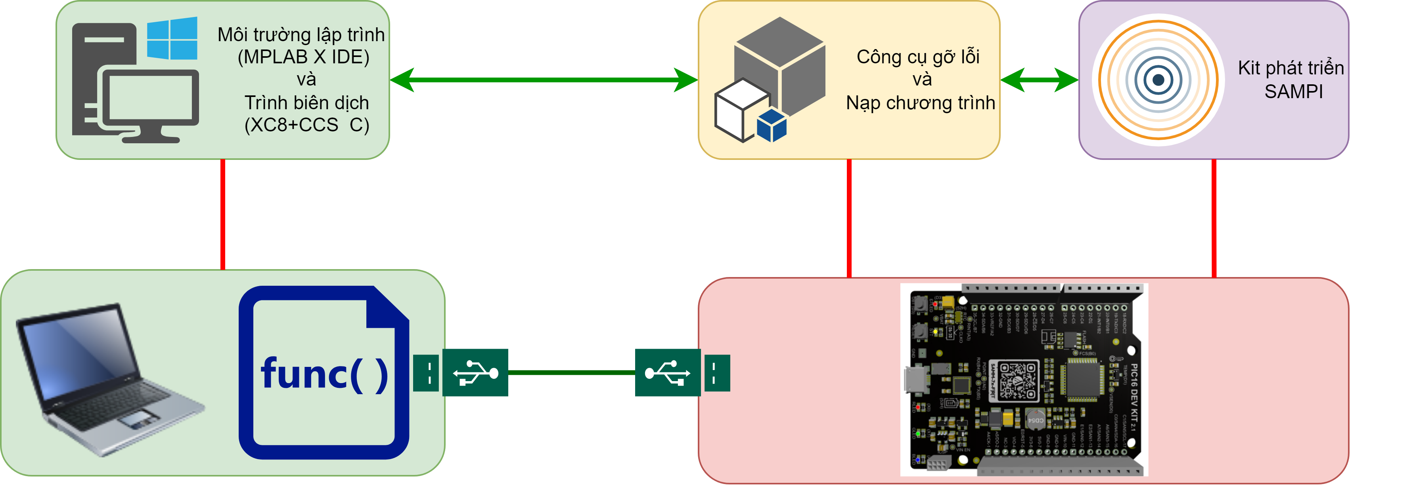
GIỚI THIỆU CHUNG 1. CẤU TẠO
GIỚI THIỆU CHUNG
HD NẠP CHƯƠNG TRÌNH
HDSD VỚI MPLAB X IDE
HDSD VỚI PIC C COMPILER
Hệ thống

Slide 4
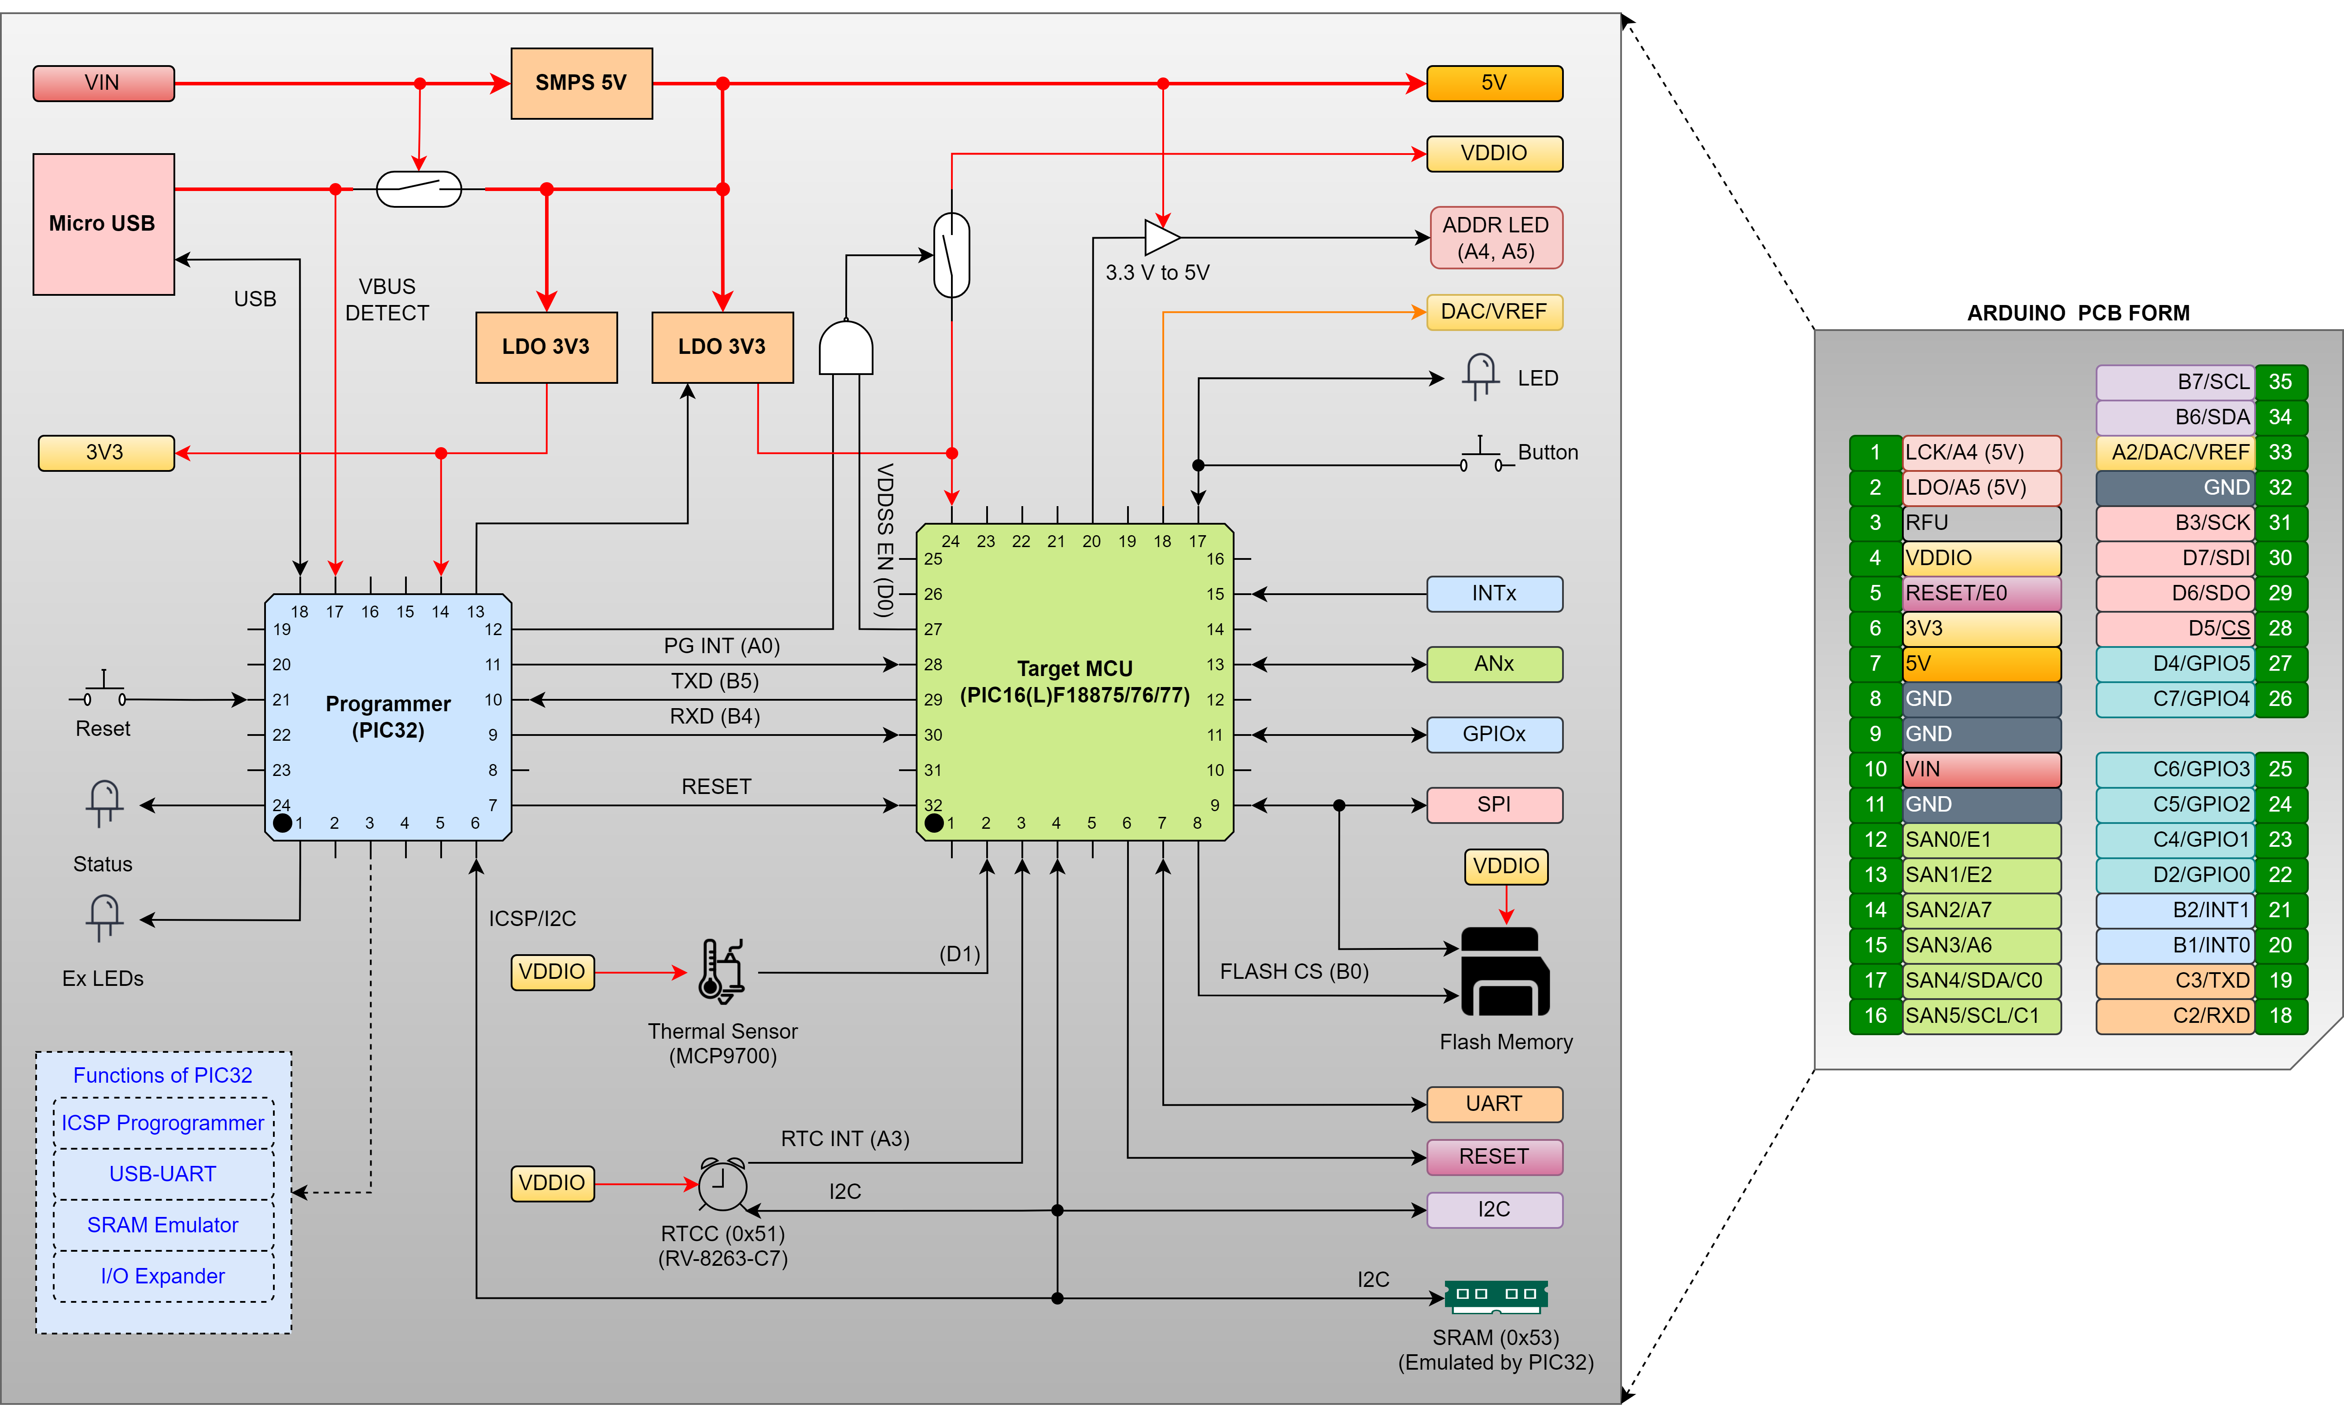
GIỚI THIỆU CHUNG 1. CẤU TẠO
GIỚI THIỆU CHUNG
HD NẠP CHƯƠNG TRÌNH
HDSD VỚI MPLAB X IDE
HDSD VỚI PIC C COMPILER
Sơ đồ khối

Slide 5
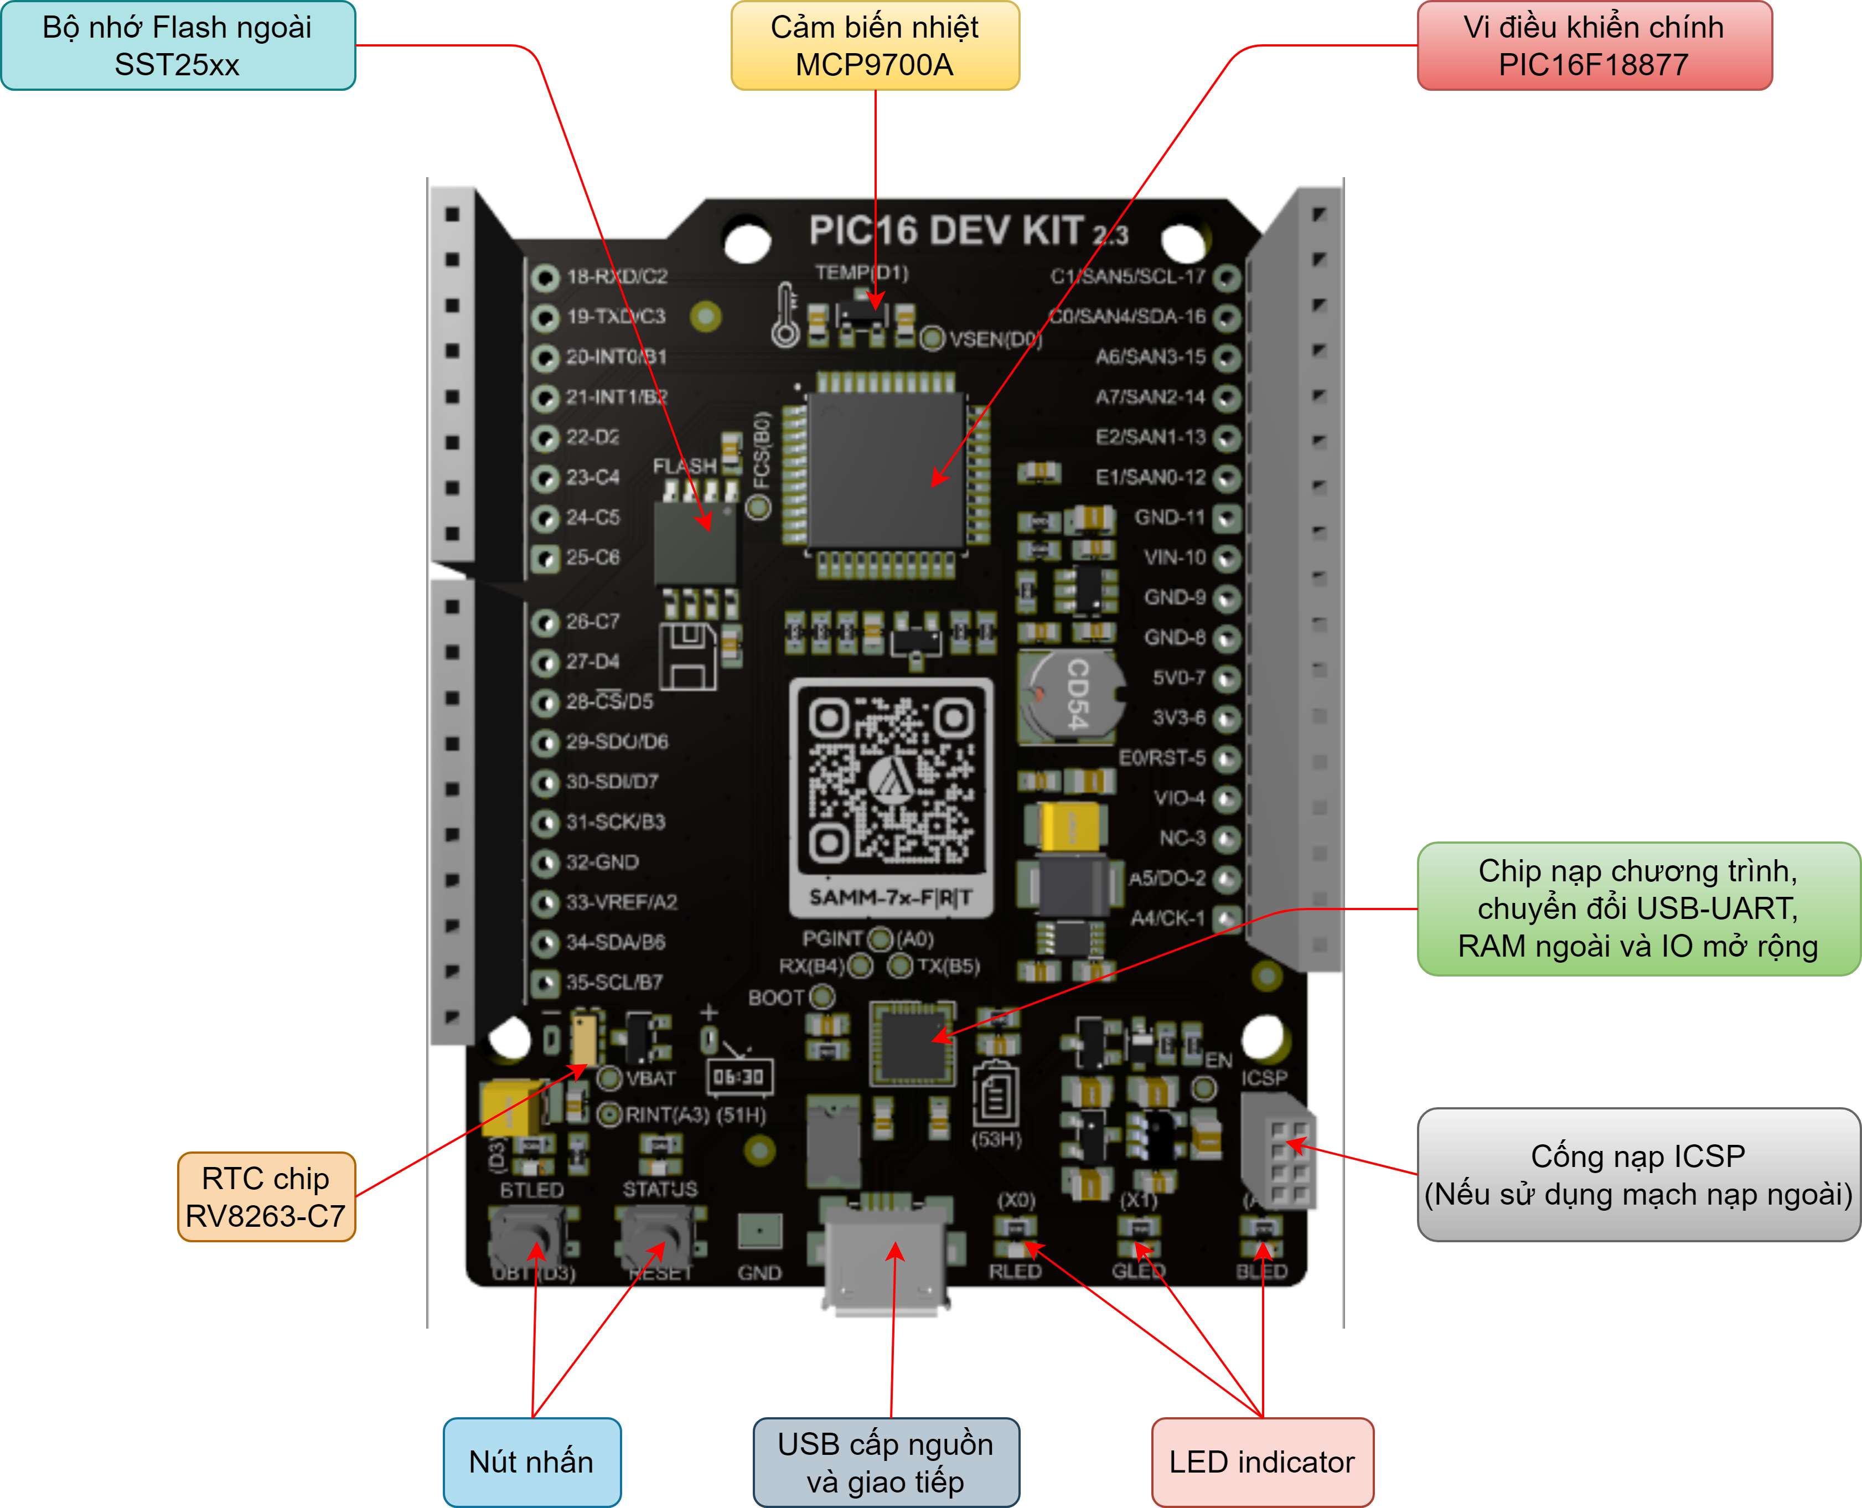
GIỚI THIỆU CHUNG 1. CẤU TẠO
GIỚI THIỆU CHUNG
HD NẠP CHƯƠNG TRÌNH
HDSD VỚI MPLAB X IDE
HDSD VỚI PIC C COMPILER
Các thành phần chính

Slide 6
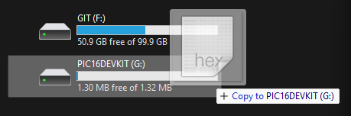
GIỚI THIỆU CHUNG 2. TÍNH NĂNG
GIỚI THIỆU CHUNG
HD NẠP CHƯƠNG TRÌNH
HDSD VỚI MPLAB X IDE
HDSD VỚI PIC C COMPILER
Mạch nạp tích hợp dạng kéo thả,
không sử dụng chương trình hỗ trợ.
Tích hợp bộ chuyển đổi USB –UART.
I/O mở rộng, SRAM.
RTCC, Flash, cảm biến nhiệt.
Bộ chuyển đổi logic điều khiển LED RGB.

Slide 7
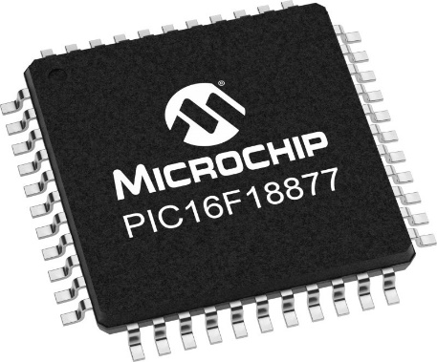
GIỚI THIỆU CHUNG 3. VI ĐIỀU KHIỂN PIC16F18877
GIỚI THIỆU CHUNG
HD NẠP CHƯƠNG TRÌNH
HDSD VỚI MPLAB X IDE
HDSD VỚI PIC C COMPILER
So sánh PIC16F18877 & PIC16F877A
 | PIC16F877A | PIC16F18877
CPU Speed (MIPS) | 5@20MHz External clock | 8@32MHz Internal clock
Program Memory Size (KB) | 14.3 | 56
Data SRAM (bytes) | 368 | 4096
Data EEPROM (bytes) | 256 | 256
I/O Pins | 33 | 36
Low Power | No | Yes
Operation Voltage (V) | 2.0-5.5 | F: 2.3-5.5 LF: 1.8-3.6
Temperature Range (ºC) | -40-125 | -40-125

Slide 8
GIỚI THIỆU CHUNG 3. VI ĐIỀU KHIỂN PIC16F18877
GIỚI THIỆU CHUNG
HD NẠP CHƯƠNG TRÌNH
HDSD VỚI MPLAB X IDE
HDSD VỚI PIC C COMPILER
So sánh PIC16F18877 & PIC16F877A
 | PIC16F877A | PIC16F18877
ADC bits/Channels | 10/8 | 10/35
DAC bits/Channels | 0/0 | 5/1
CCP/PWM/Comparator | 2/0/2 | 5/2/2
Timer 8bit/16bit | 2/1 | 3/4
EUSART/MSSP (I2C/SPI) | 1/1 | 1/2
FVR/IOC | 0/0 | 2/35
ZCD/CWG/NCO/DSM/SMT | 0/0/0/0/0 | 1/3/1/1/2
CLC | 0 | 4
Peripheral Pin Select | No | Yes

Slide 9
HD NẠP CHƯƠNG TRÌNH 1. CẬP NHẬT FW CHIP NẠP
GIỚI THIỆU CHUNG
HD NẠP CHƯƠNG TRÌNH
HDSD VỚI MPLAB X IDE
HDSD VỚI PIC C COMPILER

Slide 10
HD NẠP CHƯƠNG TRÌNH 1. NẠP FW CHO PIC16F18877
GIỚI THIỆU CHUNG
HD NẠP CHƯƠNG TRÌNH
HDSD VỚI MPLAB X IDE
HDSD VỚI PIC C COMPILER

Slide 11
HD NẠP CHƯƠNG TRÌNH 1. NẠP FW CHO PIC16F18877
GIỚI THIỆU CHUNG
HD NẠP CHƯƠNG TRÌNH
HDSD VỚI MPLAB X IDE
HDSD VỚI PIC C COMPILER

Slide 12
HDSD VỚI MPLAB X IDE
GIỚI THIỆU CHUNG
HD NẠP CHƯƠNG TRÌNH
HDSD VỚI MPLAB X IDE
HDSD VỚI PIC C COMPILER

Slide 13
HDSD VỚI PIC C COMPILER
GIỚI THIỆU CHUNG
HD NẠP CHƯƠNG TRÌNH
HDSD VỚI MPLAB X IDE
HDSD VỚI PIC C COMPILER

